Slide 1

Big Data

Slide 2

O que é?
um conjunto de técnicas e ferramentas utilizadas para analisar grandes volumes de dados, permitindo a extração de insights valiosos que seriam difíceis de obter com conjuntos de dados menores. O conceito de Big Data é frequentemente associado a três características principais, conhecidas como os "3 V's":

Slide 3

3 V
Volume: Refere-se à quantidade de dados gerados, que pode variar de terabytes a petabytes. Por exemplo, atualmente são gerados cerca de 12 terabytes de tweets diariamente.
Variedade: Diz respeito aos diferentes tipos de dados que podem ser analisados, incluindo dados estruturados, não estruturados e semi-estruturados.
Velocidade: Refere-se à rapidez com que os dados são gerados e processados, essencial para que as análises sejam relevantes e oportunas.

Slide 4
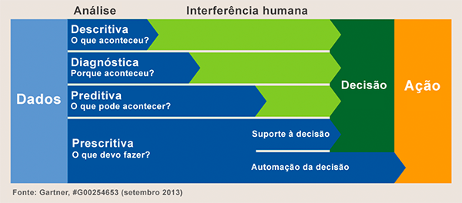
6 fases que compõem o ciclo de vida de um Big Data
O ciclo de vida de um Big Data envolve várias fases, que garantem desde a coleta e o armazenamento dos dados até a análise e a tomada de decisões.
Análise de Dados (Data Analytics)
Coleta de Dados (Data Collection):
Armazenamento de Dados (Data Storage)
Processamento de Dados (Data Processing)
Visualização de Dados (Data Visualization)
Tomada de Decisões e Ação (Decision Making and Action)

Slide 5
Tipos de Análises
A ciência de dados é usada para estudar dados de quatro maneiras principais:
Análise descritiva
Análise diagnóstica
Análise preditiva
Análise prescritiva

Slide 6
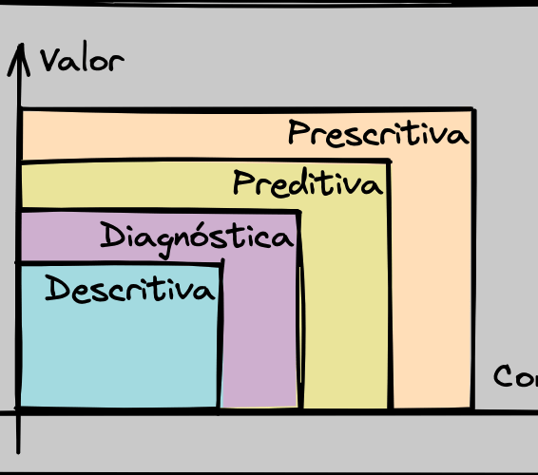

Análise preditiva
A análise preditiva é o cálculo que traz com exatidão as probabilidades de algum fato acontecer em qualquer cenário, com base no processamento um grande volume de informações
ajuda os gestores a localizarem dados estratégicos em meio a milhões de dados gerados na web.
a análise preditiva pode ser usada para fazer a previsão, por exemplo, da aceitação de um produto novo no mercado. Ela ainda pode ser utilizada para compor elementos da persona e compreender quais estratégias de marketing são mais eficazes. Isso contribui para mitigar falhas em todo o processo de lançamento e manutenção de produtos e serviços no mercado.

Slide 7
Análise preditiva: Como fazer esse tipo de análise?
A análise preditiva pode ser usada para diversos cenários dentro do marketing. Por exemplo:
prever as tendências de vendas;
entender o comportamento dos consumidores;
reduzir custos de produção e operacionais;
identificar os produtos mais promissores;
alcançar um novo público-alvo.
Definidas as metas de análise, é preciso ter atenção às melhores fontes para coletar os dados. Elas podem ser redes sociais, bases de dados internas, pesquisas de satisfação com os consumidores, entre outras.

Slide 8
Análise preditiva: Quais Linguagens ou softwares usar para isso?
R
Descrição: Uma linguagem de programação e um ambiente de software para computação estatística e gráficos.
Pontos Fortes: Flexível, com uma ampla gama de pacotes estatísticos e de machine learning. Ideal para análises complexas e customizadas.
Python
Descrição: Uma linguagem de programação com várias bibliotecas para análise de dados e machine learning, como Pandas, Scikit-Learn, e TensorFlow.
Pontos Fortes: Versátil, fácil de aprender e com uma vasta gama de bibliotecas para análises preditivas e machine learning.
Google Cloud AI
Descrição: Oferece uma gama de serviços de machine learning e inteligência artificial na nuvem.
Pontos Fortes: Potente infraestrutura de nuvem e ferramentas avançadas para construção e treinamento de modelos preditivos.

Slide 9
Análise preditiva: Onde Encontrar esses dados?
Kaggle
Descrição: Uma plataforma popular para competições de machine learning e ciência de dados, com uma vasta coleção de conjuntos de dados em diversas áreas.
https://www.kaggle.com/
Google Dataset Search
Descrição: Um mecanismo de busca especializado em conjuntos de dados disponíveis na web.
https://datasetsearch.research.google.com/
Data.gov
Descrição: O portal de dados do governo dos EUA, oferecendo uma vasta gama de conjuntos de dados sobre diversos tópicos.
https://data.gov/

Slide 10
Análise diagnóstica
Tem como objetivo encontrar pontos em comum de causa e efeito para separar um acontecimento. Ela usa dados passados para criar uma relação que possa identificar processos baseados em probabilidades.
Assim, a análise diagnóstica é responsável por traçar um perfil de comportamento do consumidor. Com isso, é possível melhorar as ações de marketing e vendas da empresa
ela pode ser usada em basicamente todos os estágios do funil de vendas para prever qual será a reação do prospect. As informações recolhidas também podem ser usadas para a criação de conteúdos interativos que mais se alinhem com as expectativas do público analisado.

Slide 11
Análise diagnóstica Quais Linguagens ou softwares usar para isso?
Microsoft Excel: Amplamente utilizado para análise de dados básica e visualização. Possui ferramentas como fórmulas, gráficos e tabelas dinâmicas.
Power BI: Similar ao Tableau, é usado para criar relatórios e dashboards interativos. Integra-se bem com o ecossistema Microsoft.
Ferramentas de Big Data
Apache Hadoop: Para processamento distribuído de grandes volumes de dados.
Apache Spark: Para análise rápida de dados em larga escala, com suporte a SQL, streaming, machine learning e gráficos.

Slide 12
Análise descritiva
Trabalha basicamente com métricas e, por isso, é muito utilizada em bancos, sendo fundamental para a análise de crédito. Isso porque ela revela o risco envolvido na ação. Esse tipo de análise, por exemplo, é responsável por definir as taxas de juros dos bancos.
É utilizada para analisar investimentos em campanhas com base em históricos anteriores. Com isso, é possível tomar decisões mais rápidas, com tranquilidade e segurança.

Slide 13
Análise descritiva Quais Linguagens ou softwares usar para isso?
Microsoft Excel:Ferramentas como Tabelas Dinâmicas, Fórmulas (como MÉDIA, MED, DESVPAD) e Gráficos (histogramas, gráficos de barras, gráficos de dispersão) são úteis para análises descritivas.
Bases de Dados Acadêmicas
Harvard Dataverse:
Harvard Dataverse: Repositório de dados acadêmicos e de pesquisa de várias disciplinas.
ICPSR (Inter-university Consortium for Political and Social Research):
ICPSR: Repositório de dados de pesquisa social e política.
Pew Research Center:
Pew Research: Dados sobre questões sociais, opinião pública e tendências demográficas

Slide 14
Análise prescritiva
Também chamada de análise de recomendação, consta da utilização de ferramentas estatísticas. Essas podem ser tanto de análise descritiva quanto preditiva, e devem estar em sinergia com a gestão de negócios.
Elas devem ser usadas para gerar informações de recomendações de ações, que podem ser utilizadas com ou sem a ajuda de ferramentas tecnológicas. O objetivo da análise prescritiva é melhorar as estratégias adotadas pelas organizações, a fim de alcançar melhores resultados em menos tempo.
É utilizada para conceder recomendações mais acertadas para colaborar com o futuro do negócio. Nesse tipo de análise, em grande parte das vezes, é necessário um grande esforço do time de trabalho para que as ações realmente funcionem.

Slide 15
Análise prescritiva Quais Linguagens ou softwares usar para isso?
Python:
R
oftwares de Análise e Modelagem
IBM ILOG CPLEX: Software para programação matemática e otimização linear e não-linear.
Gurobi: Solucionador de otimização linear e não-linear amplamente utilizado para problemas de otimização complexos.
SAS: Ferramenta para análise avançada, otimização e modelagem preditiva.
EU Open Data Portal: EU Open Data: Dados da União Europeia sobre diversos tópicos.
Instituto Brasileiro de Geografia e Estatística (IBGE): IBGE: Dados demográficos, econômicos e sociais do Brasil.
Banco Mundial: World Bank Data: Dados sobre economia e desenvolvimento global.

Slide 16

mockaroo
Uma plataforma onde é possível gerar rapidamente dados de teste realistas, personalizando os campos, o número de dados gerados e o formato desejado do documento final.
https://mockaroo.com/

Slide 17

Trabalhando dados em Excel
Fazendo uma Modelagem de dados usando o Excel

Slide 18
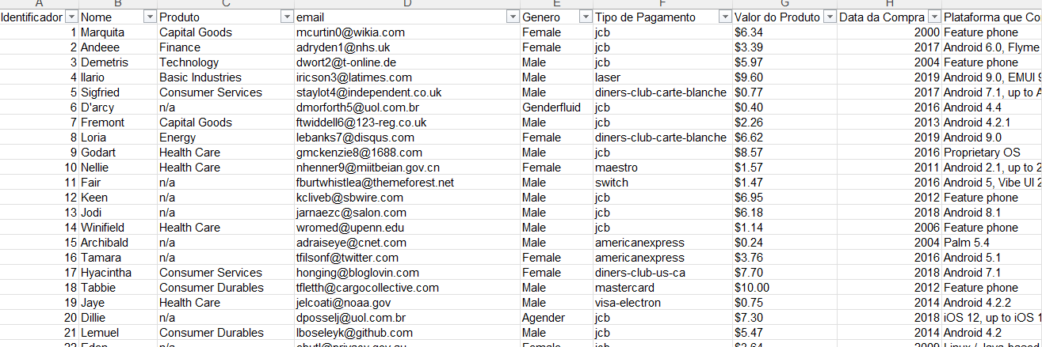
Planilha

Slide 19

Arrumando
Precisaremos separar os dados e inserir em Gráficos Legíveis para interpretação na tomada de decisão dos valores.
Como podemos fazer ?

Slide 20
Link do Repositório
https://github.com/italo2403/Dados

Slide 21
Refência
https://aws.amazon.com/pt/what-is/data-science/#:~:text=A%20ci%C3%AAncia%20de%20dados%20%C3%A9%20o%20estudo%20dos%20dados%20para,analisar%20grandes%20quantidades%20de%20dados.
https://educacao-executiva.fgv.br/cursos/online/curta-media-duracao-online/introducao-ciencia-de-dados
https://rockcontent.com/br/blog/tipos-de-analise-de-dados/
https://rockcontent.com/br/blog/google-analytics/

